Slide 1
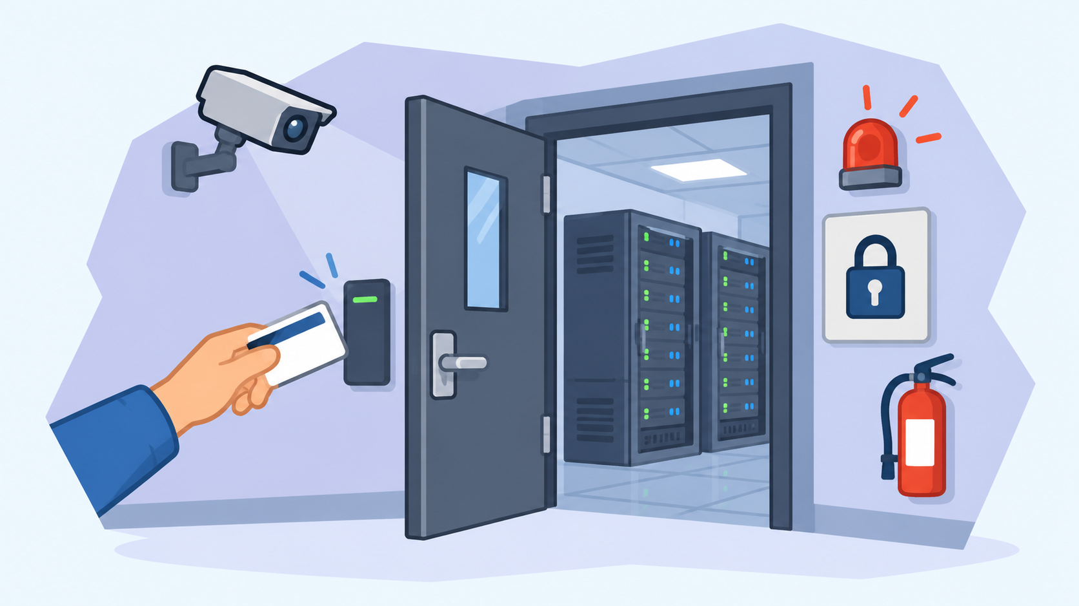

Seguretat física
1r CFGM SMX · M0226 · Seguretat Informàtica
RA1 · Seguretat passiva en equips informàtics - Part II
Autors i crèdits
Idea original: Xavier Sala Pujolar
Modificació: Amanda Fontana
Adaptació i reorganització: Eduard Gutiérrez
Llicència del material: Creative Commons BY-NC-SA 4.0

Slide 2

RA1 · Seguretat passiva en equips informàtics
Criteris d’avaluació i continguts que treballarem amb els SAI
Criteris d’avaluació | Continguts
Defineix les característiques de la ubicació física i les condicions ambientals dels equips i servidors. | Ubicació física i condicions ambientals dels equips i servidors.
Identifica la necessitat de protegir físicament els sistemes informàtics. | Protecció física dels sistemes informàtics..
RA1 · Seguretat passiva en equips informàtics - Part II
1.c
1.1
1.d
1.2

Slide 3

Perquè és important la seguretat física

Slide 4
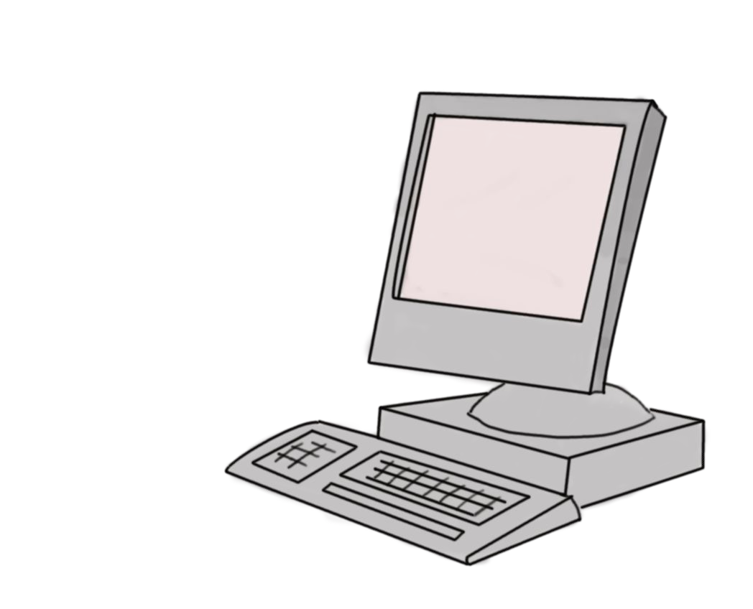
Suposem que aconseguim un sistema que fos invulnerable al hacking

Slide 5
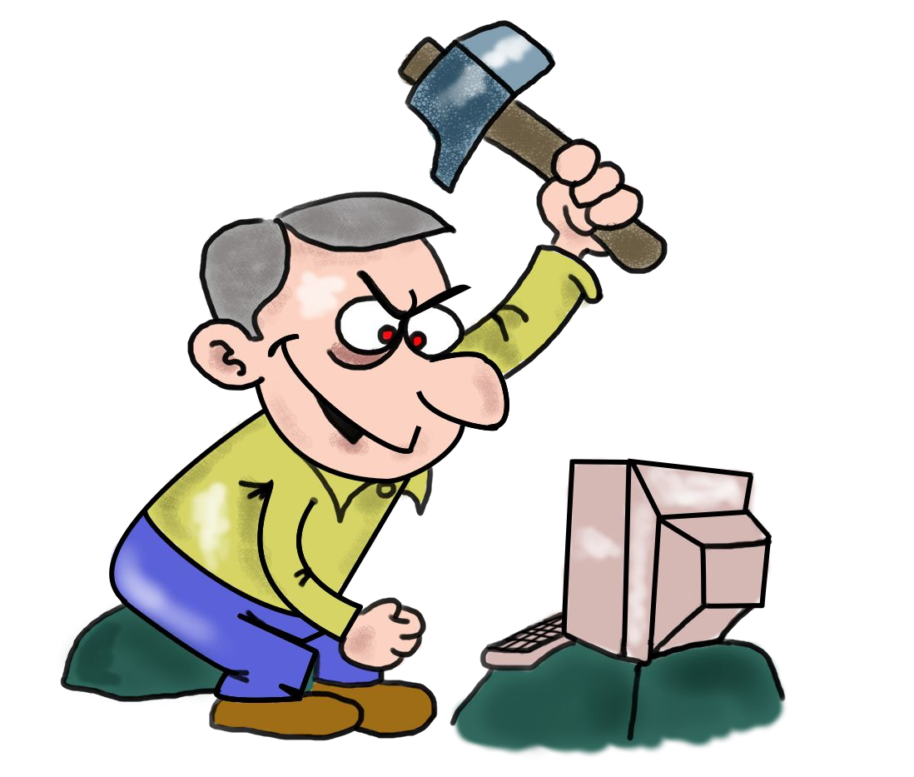
Com es pot protegir d’aquest atac?

Slide 6

Si falla el maquinari, el sistema pot deixar de funcionar i fins i tot podem perdre dades.
Confidencialitat
Integritat Disponibilitat
Una avaria afecta principalment la disponibilitat, però també pot comprometre la integritat de les dades
?

Slide 7


S’ha de protegir el maquinari

Slide 8
Què pot posar en risc els equips i les dades?

Slide 9

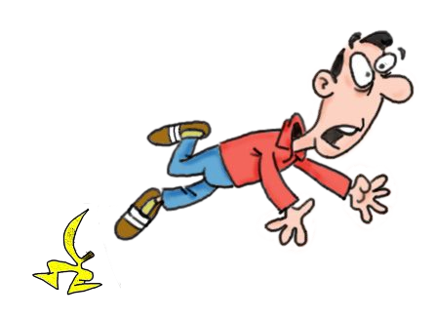

Com?
Sabotatges
Accidents
Robatori
Pèrdues
Esborrat de dades

Slide 10




A causa de …
Magnetisme
Humitat
Calor
Electricitat

Slide 11


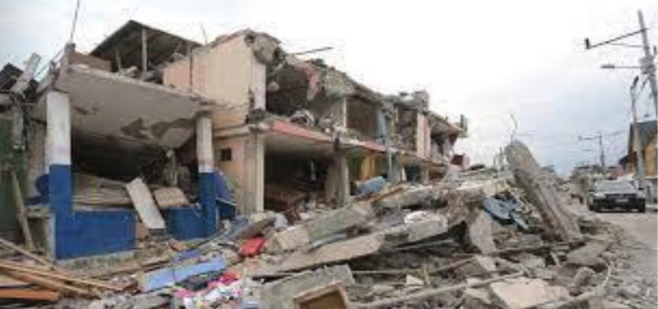
Tipus d’amenaces
Accions humanes
Condicions ambientals
Desastres
naturals

Slide 12
Accions humanes

Slide 13
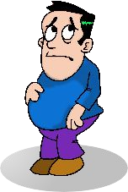
Molts incidents de seguretat són conseqüència d'errors humans …
MALA INSTAL·LACIÓ I CONFIGURACIÓ DELS SISTEMES
usuaris amb poca informació
no seguir procediments de seguretat
oblits

Slide 14


Molts incidents de seguretat són accidents, no atacs intencionats.

Slide 15

La FORMACIÓ és essencial per prevenir molts errors humans.
No beure cafè davant de l’ordinador
No tapeu les reixetes de ventilació dels equips

Slide 16

L'accés físic a un equip facilita molt els atacs, però no sempre permet accedir a les dades.

Slide 17

S’ha d’impedir als estranys l’accés als sistemes

Slide 18
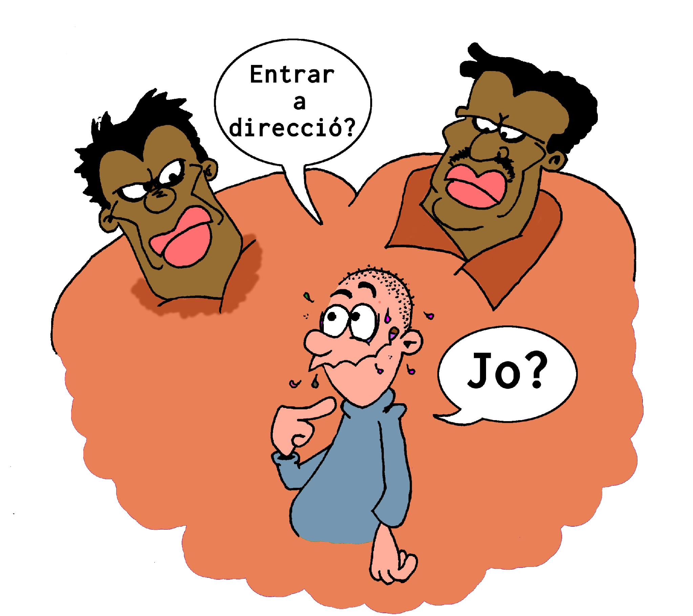
Cal detectar els intrusos i dissuadir-los d'intentar accedir als sistemes.

Slide 19
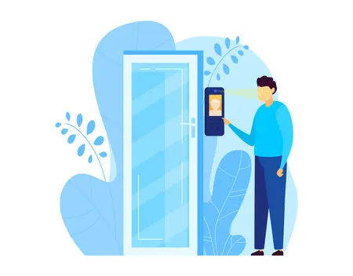
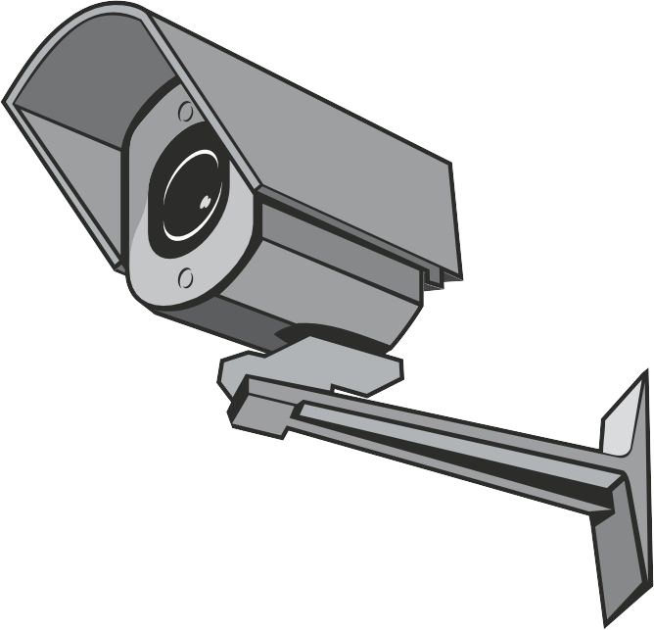
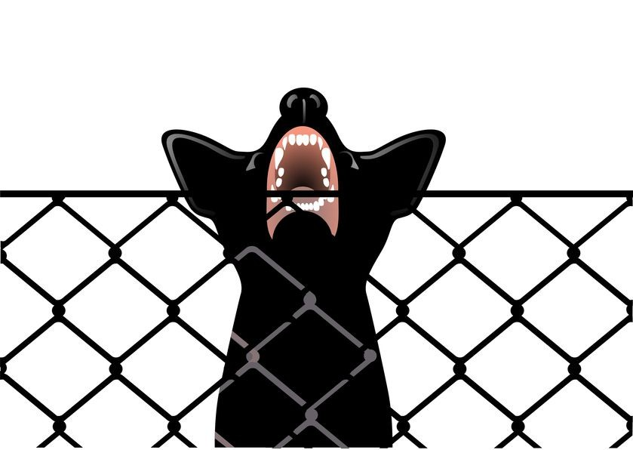

Controls d’accés …
Càmeres i llums
Identificació
Guàrdies
Gossos

Slide 20
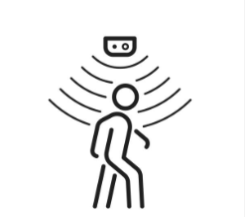

Detecció d’intrusions
Sensors de moviment
Tipus alarmes ( foc, gas, inundacions/aigua…)

Slide 21
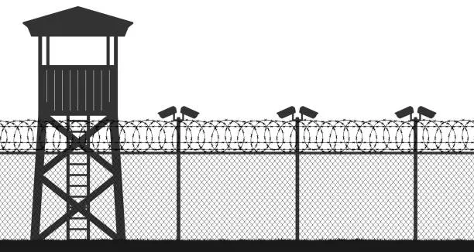
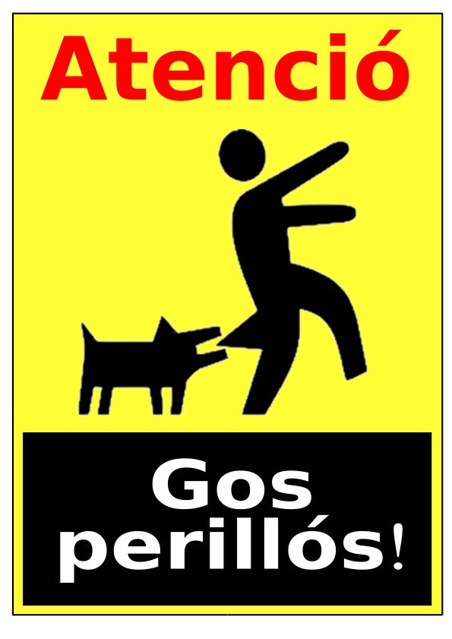
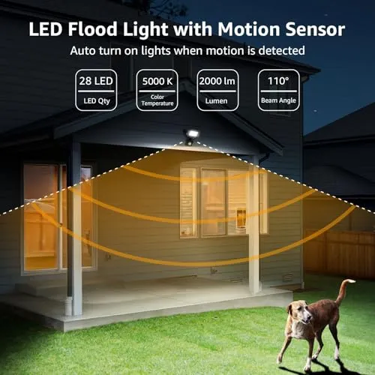
Mesures dissuasives
Obstacles i tanques
Cartells
Llums

Slide 22
Les condicions ambientals són un problema

Slide 23
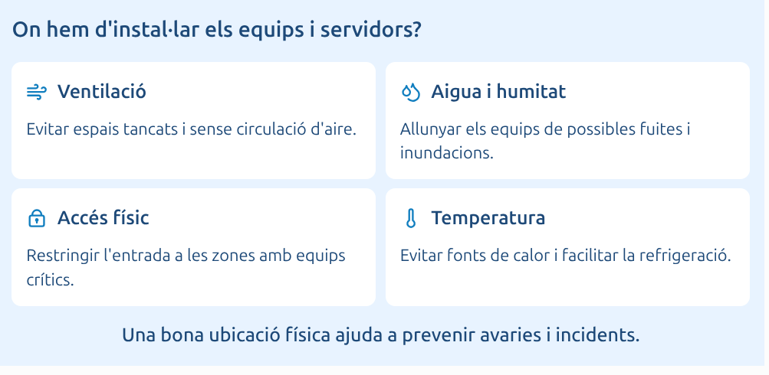

Slide 24


Valors extrems de condicions ambientals augmenten els errors en els components del maquinari
Humitat
Calor
Pols

Slide 25
Els canvis de temperatura provoquen dilatacions i contraccions dels materials.
Cal mantenir els equips dins de les temperatures recomanades pel fabricant.
La calor excessiva pot reduir el rendiment i malmetre els equips.

Slide 26
Quines conseqüències pot tenir un sobreescalfament?
Component | Conseqüències de l'excés de calor
Processador | Reducció del rendiment o apagada de protecció
Discs HDD i SSD | Errors de funcionament o possibles avaries
Servidors i equips | Fallades i interrupcions del servei

Slide 27
La humitat té efectes negatius tant si n’hi ha massa com si n’hi ha poca
Humitat alta:
corrosió
i curtcircuits
Humitat baixa: descàrregues electroestàtiques

Slide 28

La pols fa que els sistemes informàtics no funcionin correctament
Pot arribar a malmetre components

Slide 29
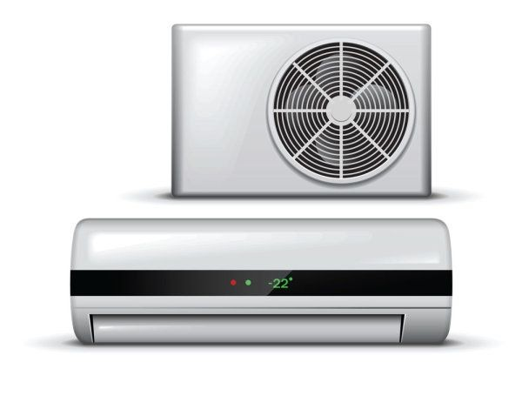
La climatització i la ventilació ajuden a mantenir unes condicions ambientals adequades.
regula la temperatura
ajuda a controlar la humitat
Filtra part de la pols amb filtres adequats

Slide 30
Com protegir-se dels desastres

Slide 31

El foc és un dels desastres que causa més danys
Pèrdua de dades i equipaments
Perill per la seguretat de les persones
Aturada de l'empresa

Slide 32
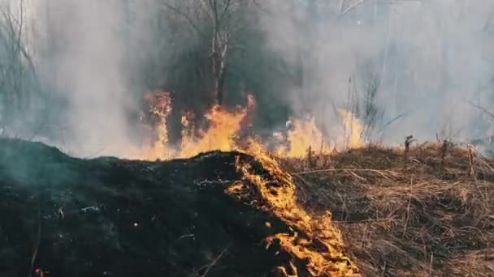
Un incendi genera calor, fum i residus que poden danyar els equips.
Temperatura / calor
Cendra
Pols

Slide 33
Detectors de fum
Detectors de flames
Detectors de calor
Detectar
Ruixadors automàtics
Extintors
Sistemes d'extinció per gas
Extingir

Slide 34
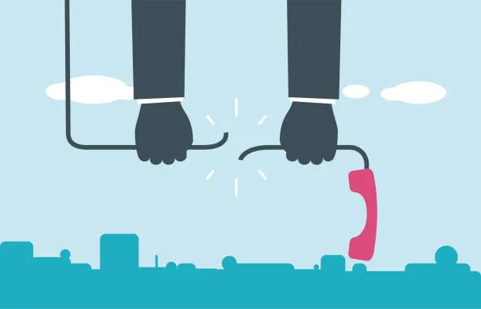
A algunes empreses un tall en les comunicacions les deixa inservibles

Slide 35

Una de les possibles solucions és la redundància
Si un sistema falla, l'altre pot mantenir el servei.

Slide 36
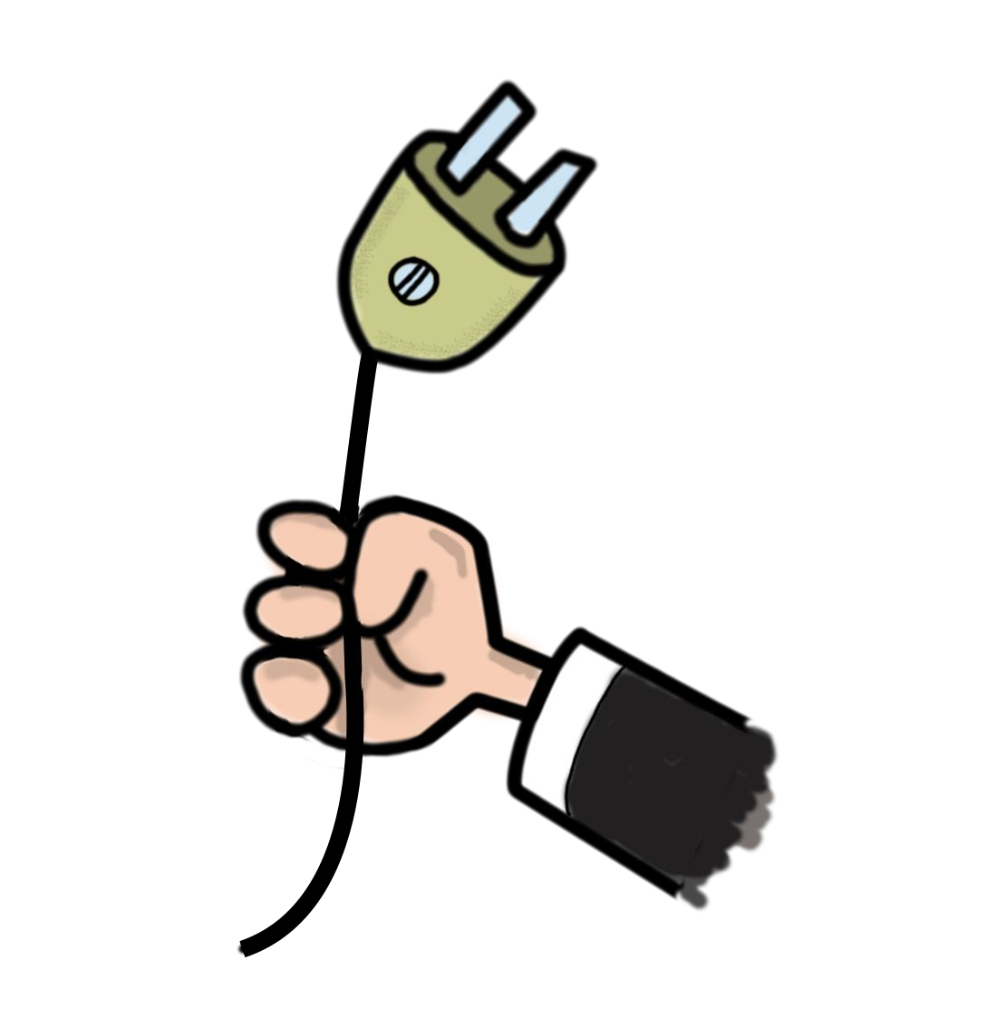
Els sistemes informàtics depenen totalment de l’electricitat

Slide 37

Els principals problemes elèctrics són:
talls de subministrament
Sobretensions
baixades de tensió
microtalls

Slide 38
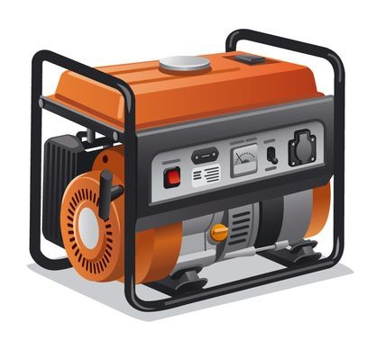
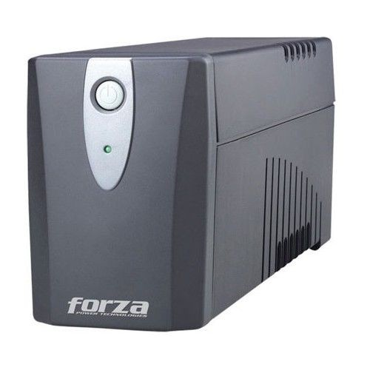
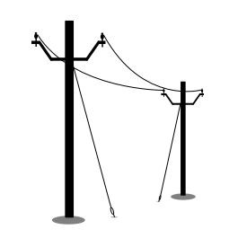
Generadors
Línies elèctriques de reserva
UPS / SAI

Slide 39
Algunes imatges són d'OpenClipart.org i d'altres de X. Sala

